Slide 1

Родительское собрание
«Итоги
1 четверти в
5 классе»
10.11.2022

Slide 2
Итоги четверти
Хорошистов: 3
Неуспевающих нет

Slide 3

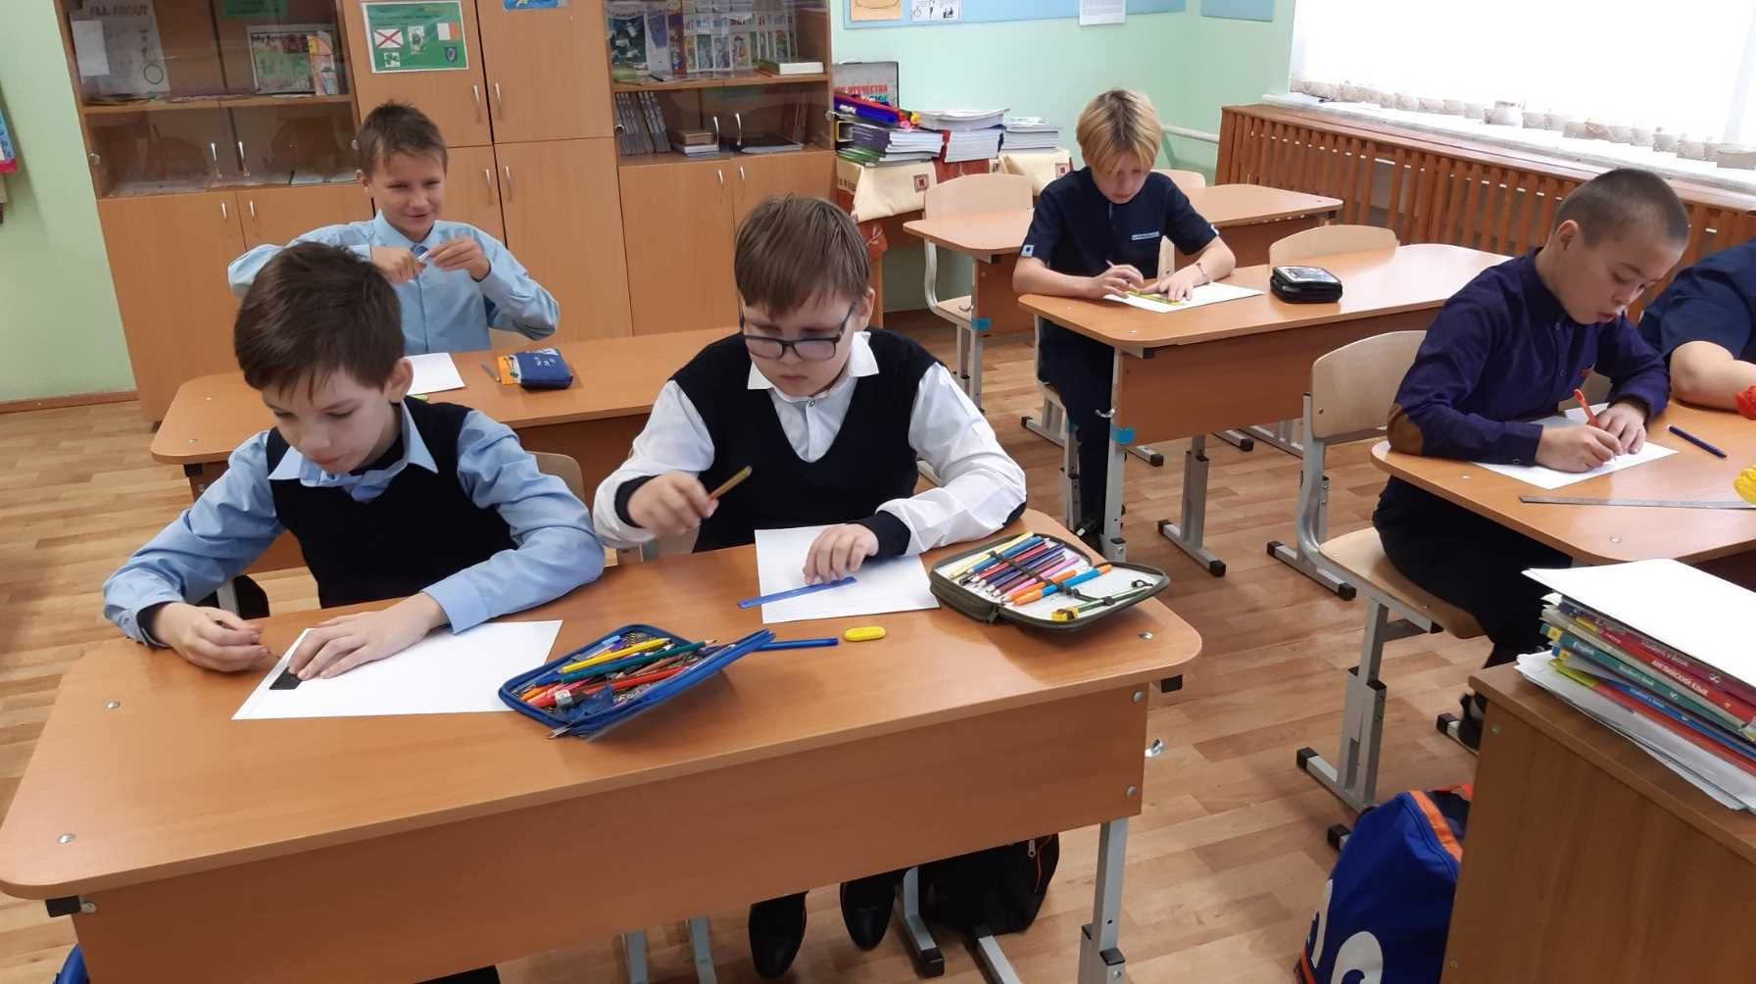
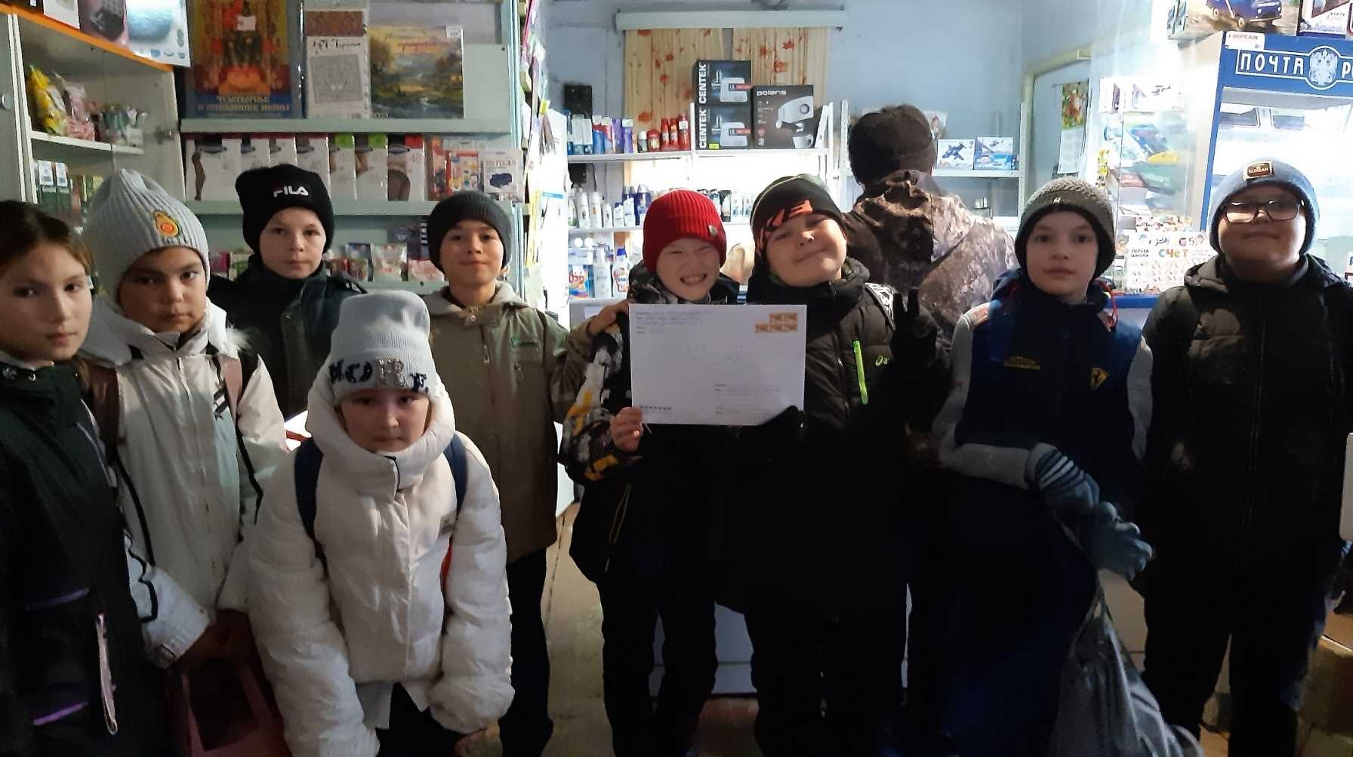
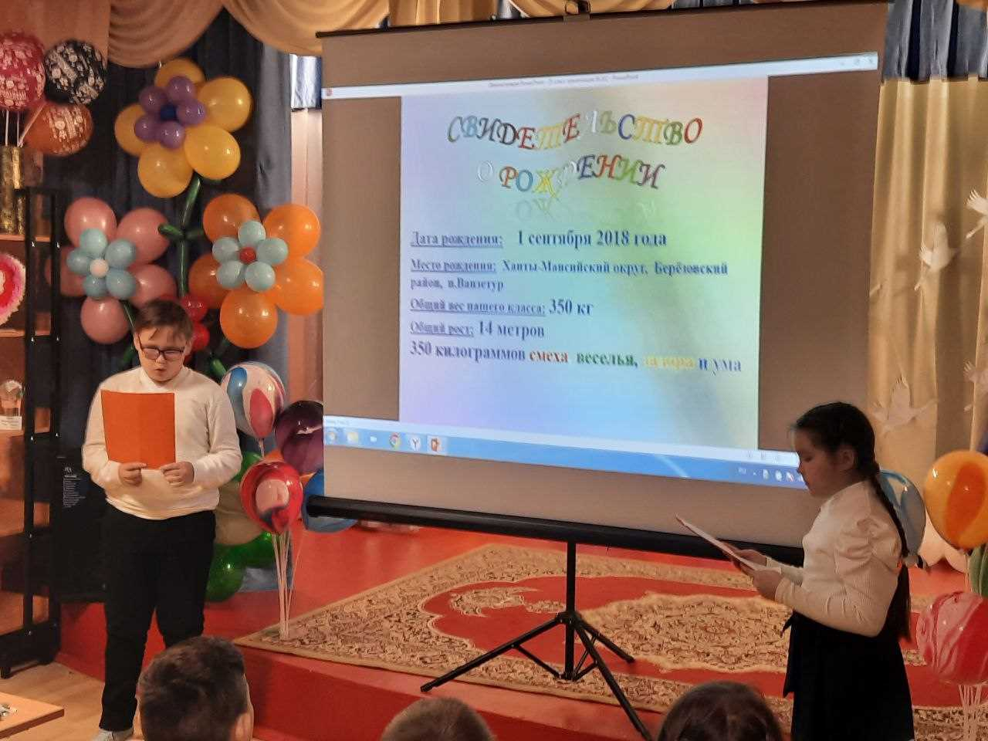

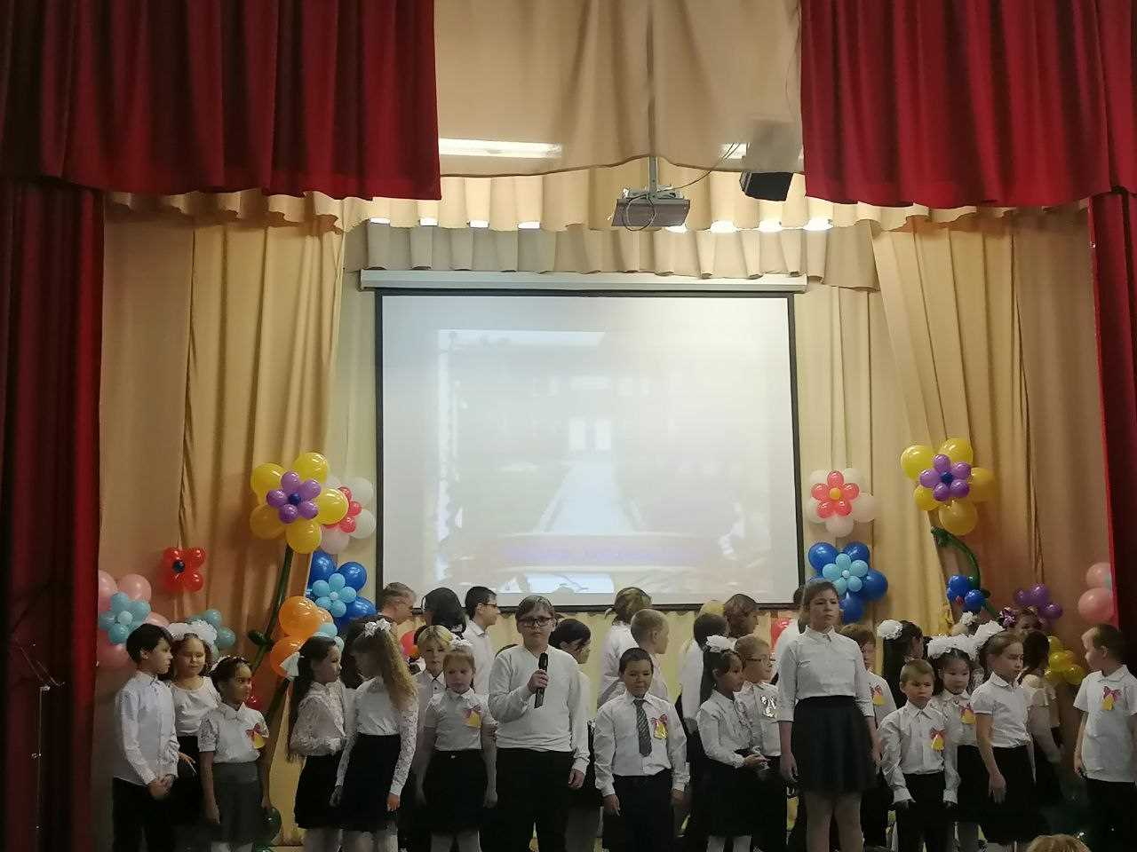
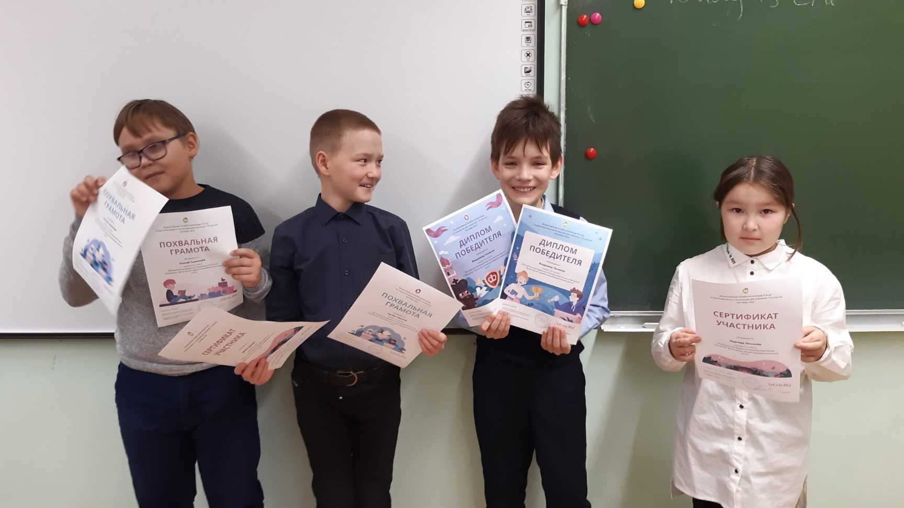
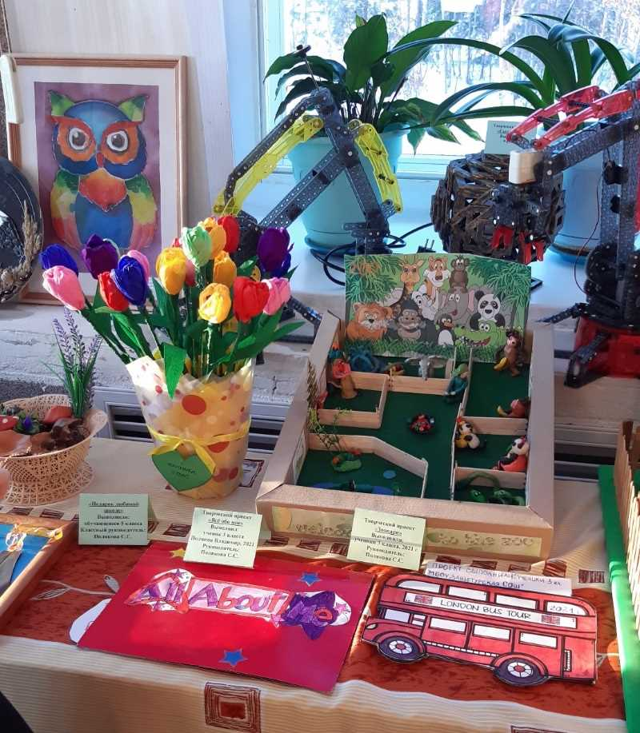
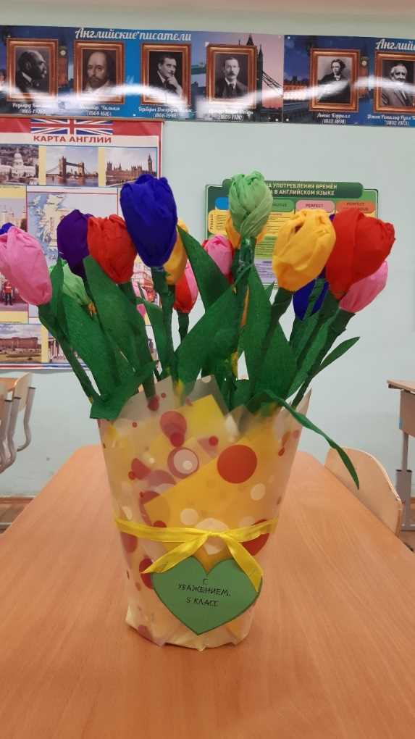
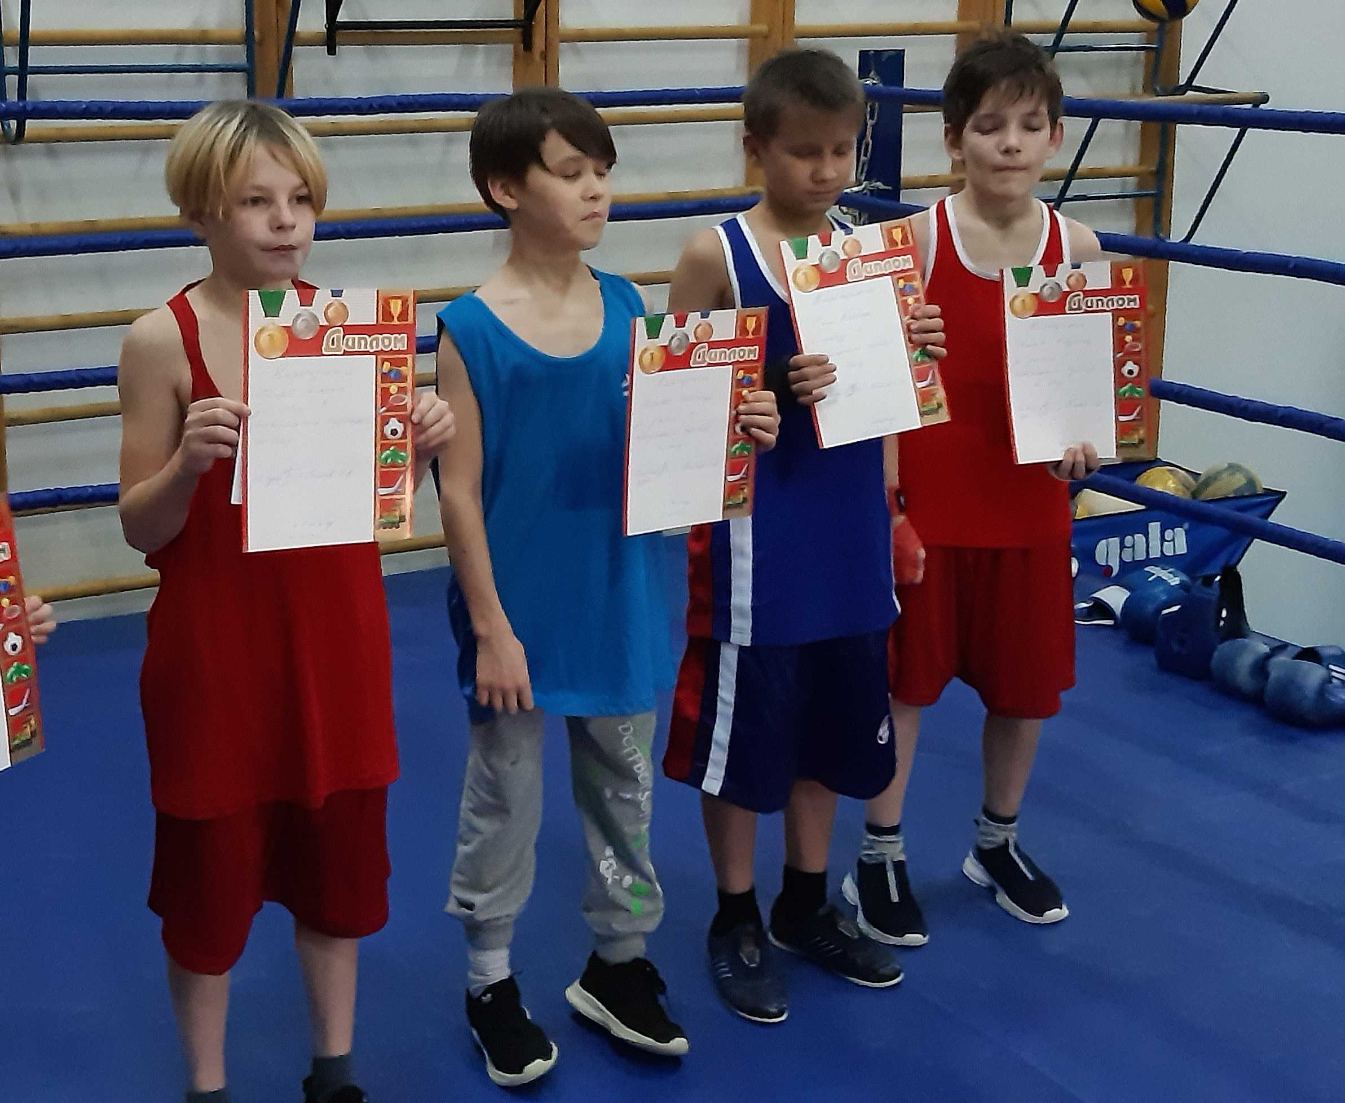
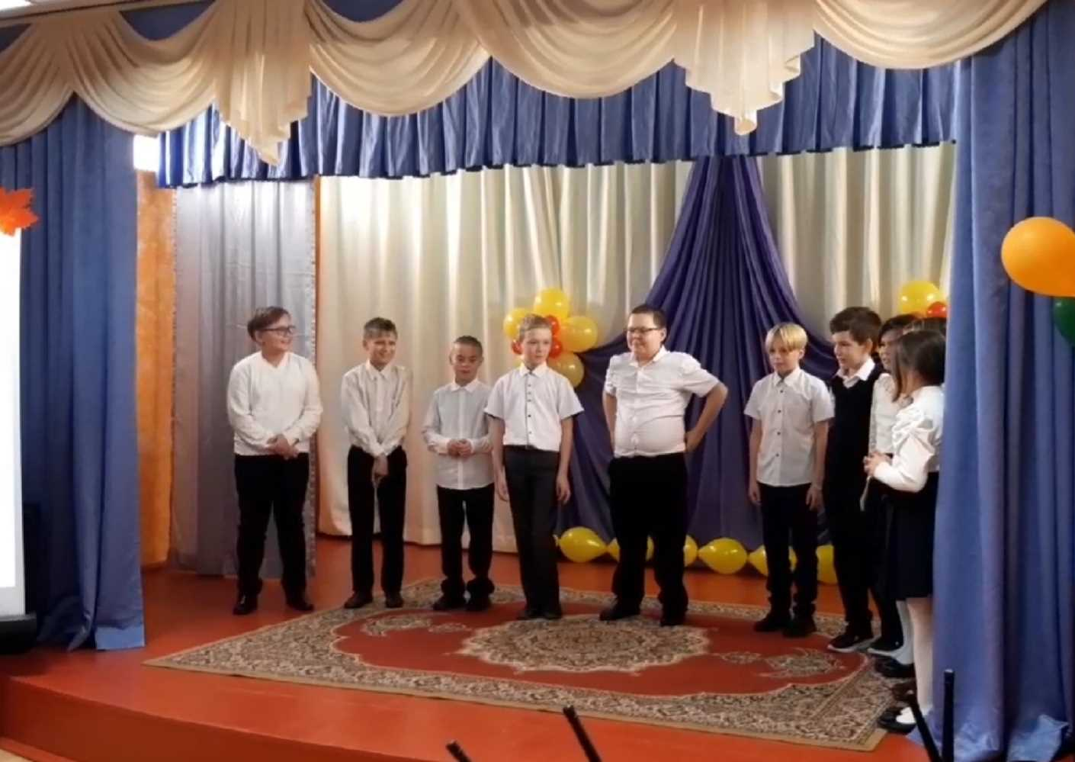
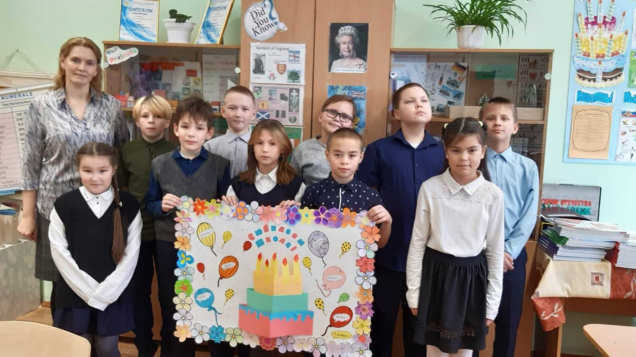
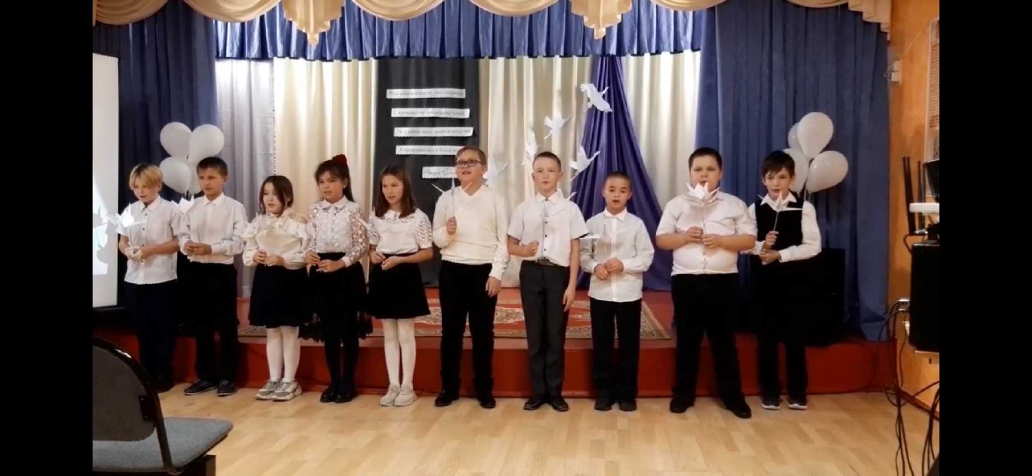
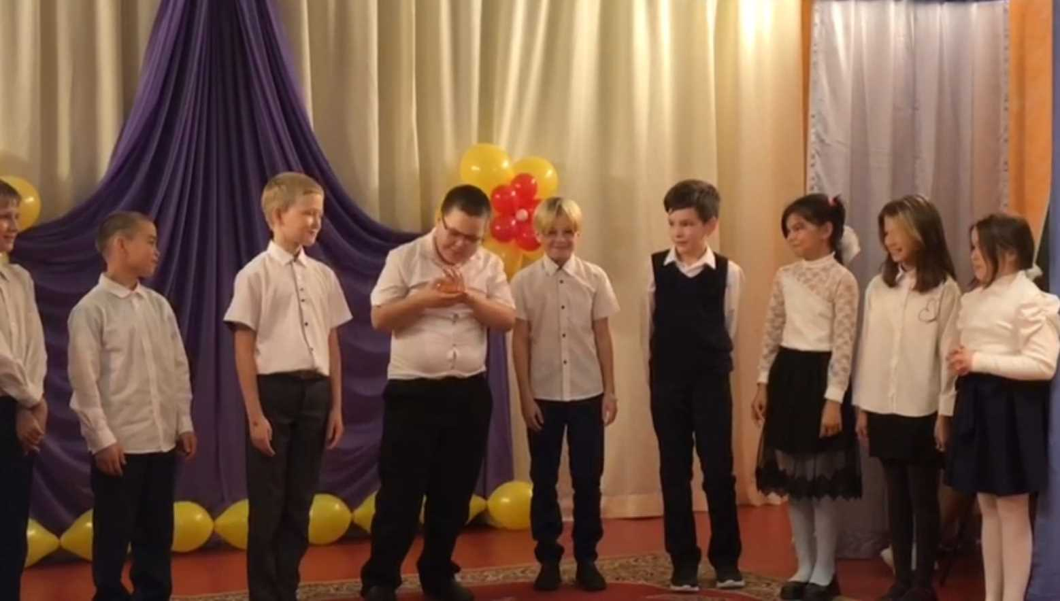
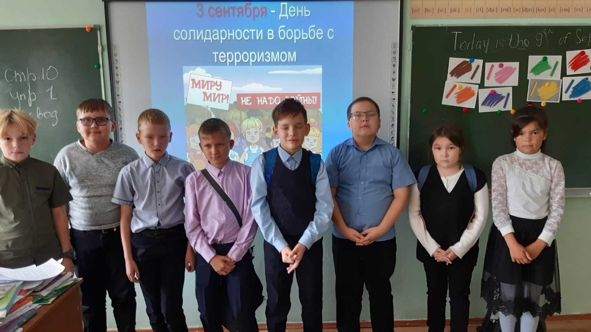
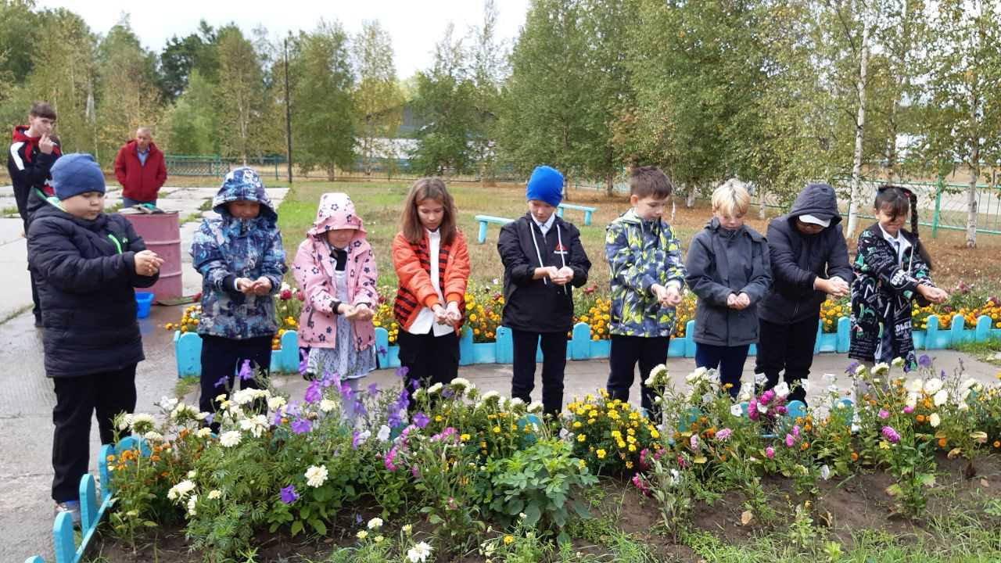
Участие в мероприятиях школы

Slide 4
Участие в олимпиадах
По биологии – Миронов Саша
по истории – Тюменцев Елисей,
по английскому языку -
Поляков Владимир и Лельхова Надежда,
по технологии – Лельхова Надежда, также ребята приняли участие в онлайн-олимпиадах «Учи.ру» по русскому языку и по шахматам

Slide 5
1. Положение о портфолио обучающегося
2. Положение о проектной деятельности.

Slide 6

Роль домашнего задания в успешном обучении детей

Slide 7
«Нельзя человека научить на всю жизнь, его надо научить учиться всю жизнь»
К.Д. Ушинский

Slide 8
Цели домашнего задания:
Подготовка к восприятию нового материала.
Проверка прочности знаний по изученной теме, умения применить их на практике
Расширение знаний по изученной теме, творческое задание
Самостоятельное изучение нового материала
Воспитывается самодисциплина, чувство долга, ответственность, сила воли.
Происходит развитие памяти, автоматизация навыков.

Slide 9
1. Изменилось ли отношение вашего ребенка к выполнению домашних заданий в пятом классе по сравнению с начальной школой?
2. Сколько времени в день тратит ваш ребенок на подготовку домашних заданий?
3. Какие предметы требуют больших затрат времени?
4. Всегда ли ваш ребенок понимает, что он должен сделать, выполняя домашнее задание?
5. Приходится ли вам помогать ребенку выполнять домашнее задание?
6. По каким предметам вы помогаете ребенку выполнять домашнее задание?
7. Всегда ли вашему ребенку объективно выставляется оценка за выполненную домашнюю работу?
8. Всегда ли ваш ребенок знает, что задано по тому или иному предмету?
9. Чем объясняет ваш ребенок, что задание в дневнике не записано?

Slide 10
Анкета для учащихся
1. Трудно ли тебе выполнять домашнее задание?
2. Помогают ли тебе родители в выполнении домашних заданий?
3. По какому предмету тебе сложнее всего выполнять домашнее задание?
4. По какому предмету тебе легче всего выполнять домашнее задание?

Slide 11
Результаты анкетирования
1. По какому предмету тебе сложнее всего выполнять домашнее задание?

Slide 12
Результаты анкетирования
2. Помогают ли тебе родители в выполнении домашних заданий?

Slide 13
Результаты анкетирования
3. По какому предмету тебе сложнее всего выполнять домашнее задание?

Slide 14
Результаты анкетирования
4. По какому предмету тебе легче всего выполнять домашнее задание?

Slide 15

Метод «5П»
1П— просмотри текст (бегло);
2П — придумай к нему вопросы;
ЗП— пометь карандашом самые важные места;
4П — перескажи текст (используя ключевые слова);
5П — просмотри текст повторно.

Slide 16

Золотые правила для родителей
1. Начинать выполнение домашних заданий необходимо в одно и то же время (не позднее 18.00)
2. Место для выполнения домашних заданий должно быть удобным, хорошо освещено.
3. Между выполнением домашних заданий по разным предметам необходимо делать перерыв (10-15минут)
4. Ничто не должно отвлекать ребенка во время выполнения домашнего задания. Включенные телевизор или компьютер не позволят ребёнку сосредоточиться. Любимые игрушки, телефон и домашние животные также должны находиться на данный момент не рядом.

Slide 17
Золотые правила для родителей
5. Ребёнок должен сам прочитать задание, вспомнить комментарий учителя, выполнить домашнее задание.
6. Роль родителя при выполнении домашнего задания пятиклассником - ненавязчивый контроль.
7. Причины затруднений по различным предметам у каждого ребёнка индивидуальны. Проконсультируйтесь у учителя- предметника, что необходимо сделать, чтобы удалить пробелы в знаниях.

Slide 18



Только общими усилиями мы успешно преодолеем все трудности

